Slide 1
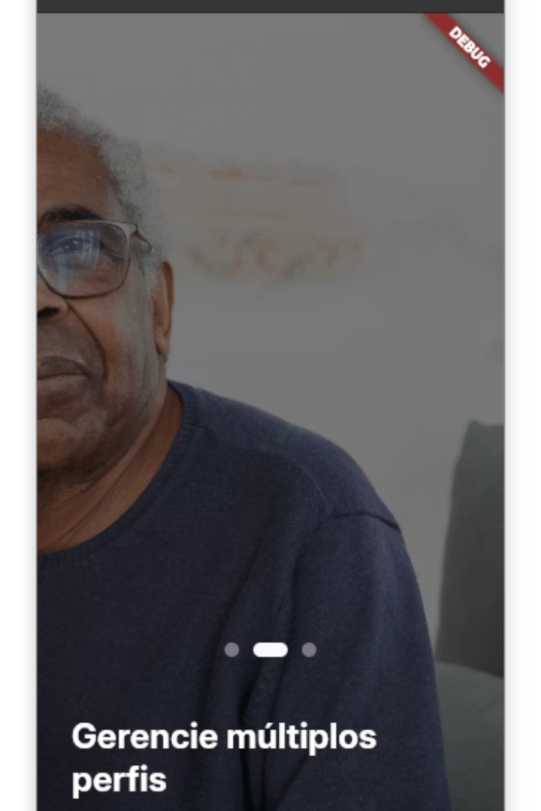
MedicationTracker-App
Aplicação móvel para monitoramento de medicação desenvolvida na Universidade São Tomás de Moçambique. Projetada para auxiliar pessoas doentes, idosos e cuidadores no gerenciamento correto de medicamentos.

Slide 2




Introdução e Justificativa
Objetivo
Justificativa
Auxiliar pessoas doentes e cuidadores no gerenciamento correto da medicação.
Adesão ao tratamento é um desafio para pessoas doentes, principalmente idosos com múltiplas prescrições.
Escopo
Aplicativo móvel para Android com fácil usabilidade e acessibilidade.

Slide 3
Descricao do projecto
O MedicationTracker é um aplicativo mobile desenvolvido em Flutter com o objetivo de auxiliar pacientes no controle de seus medicamentos, garantindo maior adesão ao tratamento. A plataforma também permite que cuidadores acompanhem e auxiliem remotamente os pacientes, promovendo segurança, autonomia e bem-estar.
A solução foi pensada para cenários reais do dia a dia: pessoas doentes que precisam de lembretes e registros organizados de ingestao de medicamentos, e familiares ou cuidadores que desejam participar ativamente desse acompanhamento.

Slide 4
🩺 A dor que o MedicationTracker resolve
Milhões de pessoas enfrentam dificuldades para manter a regularidade no uso de medicamentos — seja por esquecimento, falta de acompanhamento ou pela complexidade dos tratamentos.
Além disso, familiares e cuidadores têm pouca visibilidade sobre se o paciente está tomando corretamente seus remédios ou se está em risco por esquecimento.
Esses problemas podem gerar:
Falhas no tratamento e agravamento do quadro clínico
Reinternações evitáveis
Ansiedade e sobrecarga emocional para cuidadores e familiares
O MedicationTracker resolve isso com:
Lembretes automáticos e inteligentes
Histórico detalhado de ingestão de medicamentos
Acompanhamento remoto por cuidadores
Notificações claras e integração entre perfis

Slide 5



Requisitos Funcionais
Cadastro e Perfis
Criação de contas e vinculação de cuidadores ao perfil do paciente.
Gestão de Medicamentos
Cadastro, edição e exclusão de medicamentos com detalhes completos.
Lembretes e Confirmações
Notificações personalizadas e confirmação de ingestão.
Histórico e Relatórios
Armazenamento de registros e geração de relatórios exportáveis.

Slide 6

Requisitos Não Funcionais
Compatibilidade
Compatível com versões recentes de Android e iOS.
Acessibilidade
Interface com alto contraste, fontes ampliadas e suporte a leitores de tela.
Segurança
Armazenamento seguro conforme LGPD.
Desempenho
Tempo de resposta inferior a 2 segundos e baixo consumo de recursos.

Slide 7
Modelagem do Sistema
Nesta seção, apresentamos a modelagem lógica que define a estrutura de dados responsável por sustentar o funcionamento do aplicativo. Essa modelagem foi cuidadosamente elaborada para garantir coerência, integridade e escalabilidade, refletindo os principais fluxos da plataforma.

Slide 8
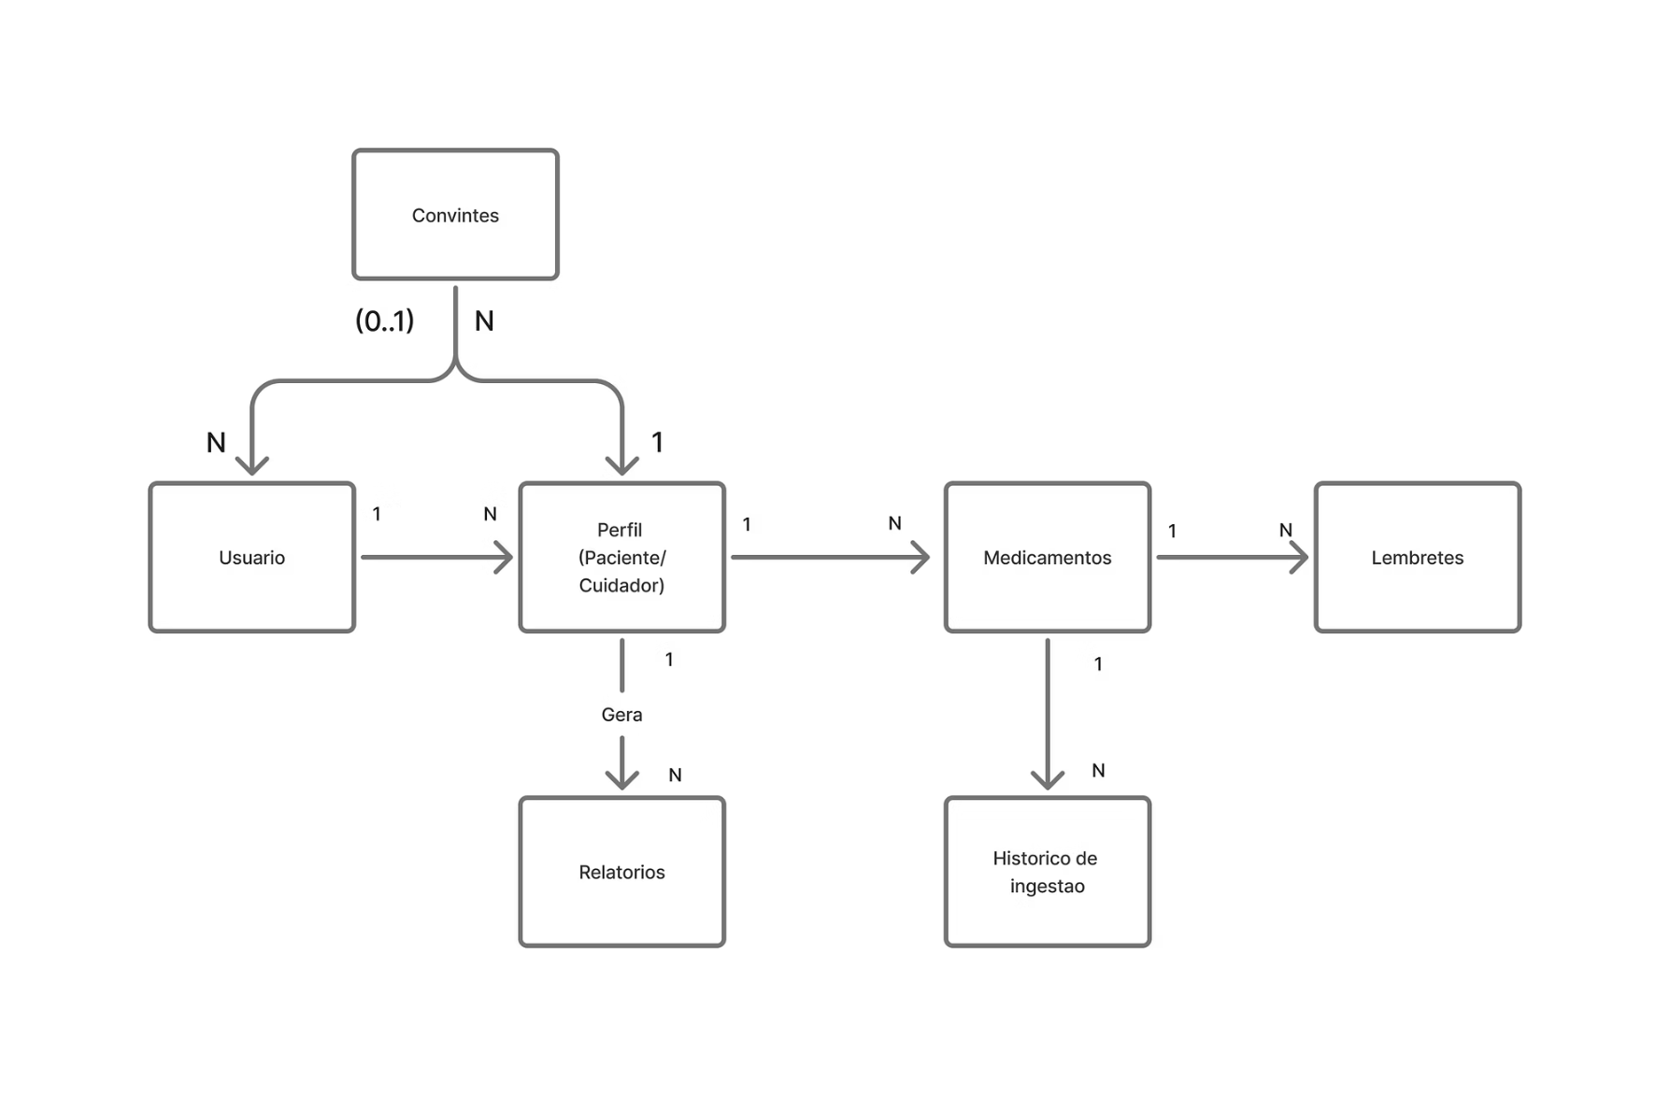
Diagrama de Entidade e Relacionamentos

Slide 9








Diagrama de Casos de Uso
Atores
● Usuário (Paciente ou Cuidador)
● Administrador
Casos de usos
Conexões
Enviar convite e aceitar/recusar convite de cuidador.
Medicamentos
Cadastrar medicamento e criar lembrete.
Perfil
Monitoramento
Criar conta, autenticar, selecionar tipo de perfil e editar perfil.
Confirmar ingestão, receber notificações e gerar relatórios.

Slide 10
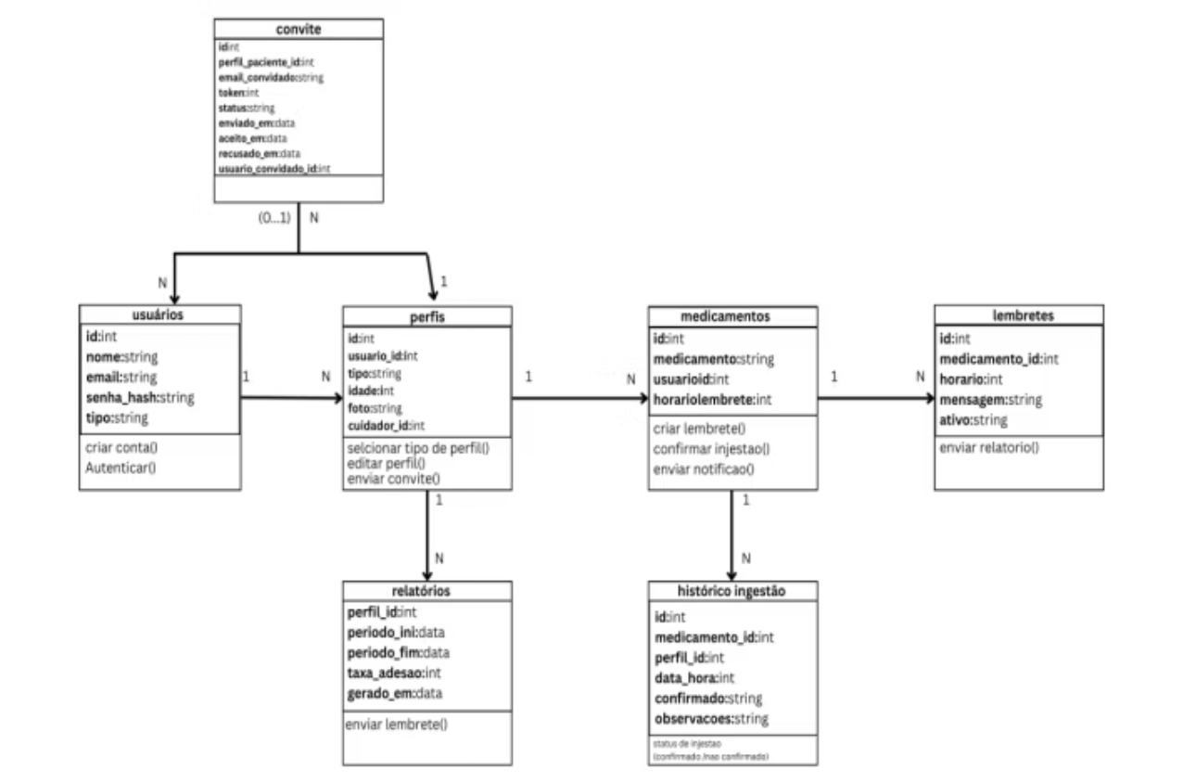
Diagrama de classes

Slide 11
Arquitetura Geral do Sistema – MedicationTracker
1. Aplicativo Mobile (Flutter)
2. Painel Web (Admin)
Plataforma: Flutter (Android/iOS)
Plataforma: Web (React, Next.js)
Padrão: MVVM + Clean Architecture
Função:
Gerenciamento de Estado: Provider
Gerenciamento de usuários e perfis
Funções:
Visualização de estatísticas globais
Cadastro e login de usuários (paciente/cuidador)
Administração de convites e acesso
Gerenciamento de perfis e medicamentos
Notificações e lembretes
Registro de ingestões
Compartilhamento de relatórios
3. API / Backend
4. Banco de Dados
Tecnologia: Firebase, Node.js (Fastify)
Tipo: Firestore, Relacional (PostgreSQL)
Padrão: REST
Modelo: Normalizado, com as entidades
Responsabilidades:
DrizzleOrm
Autenticação e autorização
Lógica de convites, vínculo cuidador-paciente
Gestão de medicamentos, lembretes, históricos
Geração e entrega de relatórios
Exposição de endpoints para app e web

Slide 12
Prototipo da aplicacao (Telas)
Para ver o liml das telas
CLIQUE AQUI

